Slide 1
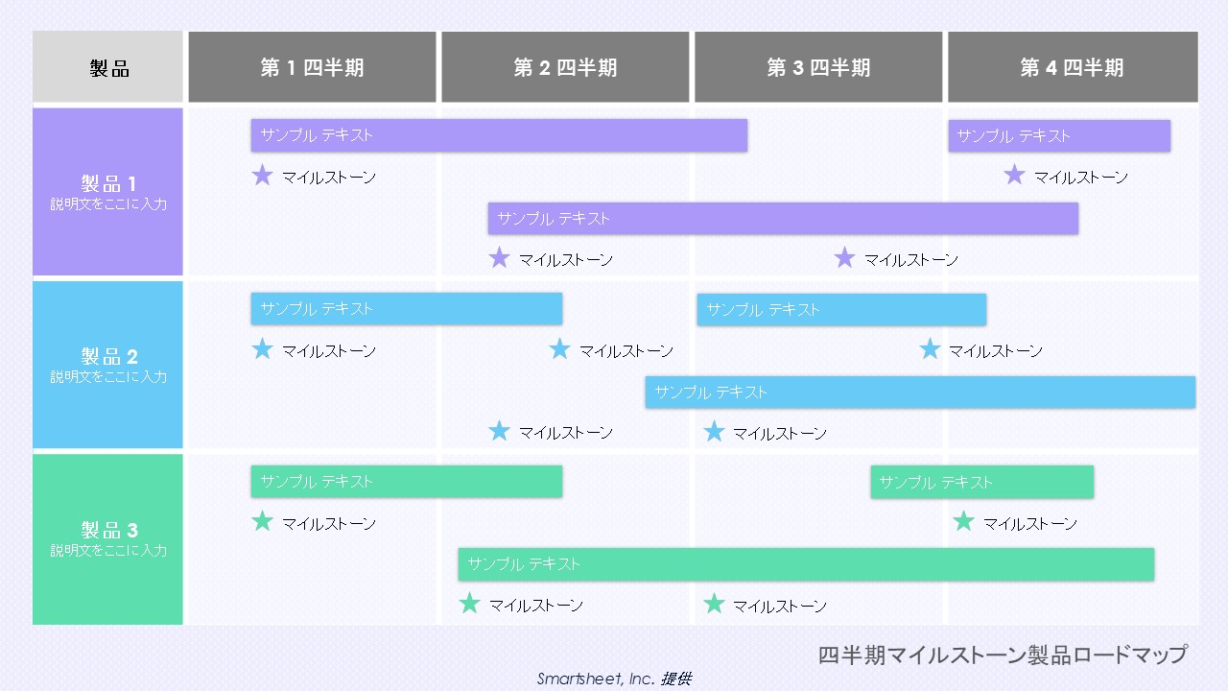
PowerPoint 形式の四半期マイルストーン製品ロードマップ テンプレート
このテンプレートを使用するタイミング: 複数の四半期にわたって、複数の製品の重要なマイルストーンとタイムラインを概説します。
注目すべきテンプレートの機能: ユーザーは進捗状況を追跡し、複数の製品やチーム間での整合性を確保できます。

Slide 2
製品 | 第 1 四半期 | 第 2 四半期 | 第 3 四半期 | 第 4 四半期
製品 1 説明文をここに入力
製品 2 説明文をここに入力
製品 3 説明文をここに入力
サンプル テキスト
サンプル テキスト
マイルストーン
マイルストーン
サンプル テキスト
マイルストーン
マイルストーン
サンプル テキスト
サンプル テキスト
マイルストーン
マイルストーン
マイルストーン
サンプル テキスト
マイルストーン
マイルストーン
サンプル テキスト
サンプル テキスト
マイルストーン
マイルストーン
サンプル テキスト
マイルストーン
マイルストーン
四半期マイルストーン製品ロードマップ
Smartsheet, Inc. 提供

Slide 3
免責条項 Smartsheet がこの Web サイトに掲載している記事、テンプレート、または情報などは、あくまで参考としてご利用ください。Smartsheet は、情報の最新性および正確性の確保に努めますが、本 Web サイトまたは本 Web サイトに含まれる情報、記事、テンプレート、あるいは関連グラフィックに関する完全性、正確性、信頼性、適合性、または利用可能性について、明示または黙示のいかなる表明または保証も行いません。かかる情報に依拠して生じたいかなる結果についても Smartsheet は一切責任を負いませんので、各自の責任と判断のもとにご利用ください。

